Slide 1
E1-1 · 아주 쉬운 입문 수업
내 컴퓨터에
개발자 작업실 만들기
코디세이 올인원 · E1-1
명령어를 외우기 전에, 무엇을 하는지 이해하기
Notes:
이 과제는 개발할 때 필요한 도구와 기록 습관을 배우는 첫 실습입니다. 자동으로 만들어진 결과를 이해하고 직접 설명할 수 있는 상태를 목표로 합니다.
출처: 대전 올인원 E1-1 미션 화면(2026-11-02 확인), 저장소 E1-1/docs/requirements.md

Slide 2
02 / 18
이 과제를 마치면 할 수 있는 일
폴더를 명령으로 다루기
웹 서버를 같은 방식으로 다시 실행하기
변경 이력과 실행 증거를 다른 사람에게 보여주기
한 번에 한 단계씩 · 직접 실행하고 이유를 설명하기
Notes:
단순 설치가 목표가 아닙니다. 내 컴퓨터에서 왜 실행되는지 설명하고 다른 사람이 같은 절차를 따라 할 수 있게 만드는 것이 목표입니다.
출처: 대전 올인원 E1-1 미션 화면(2026-11-02 확인), 저장소 E1-1/docs/requirements.md

Slide 3
03 / 18
개발 도구를 작업실에 비유하면
터미널 = 작업을 지시하는 창구
Docker = 실행 환경을 꾸리는 도구
Git = 작업 과정을 기록하는 장부
GitHub = 그 장부를 공유하는 온라인 공간
한 번에 한 단계씩 · 직접 실행하고 이유를 설명하기
Notes:
비유는 이해를 돕기 위한 것입니다. Docker는 완전한 별도 컴퓨터가 아니며 컨테이너는 운영체제 커널을 공유하는 실행 환경입니다.
출처: https://docs.docker.com/get-started/docker-overview/
https://git-scm.com/book/en/v2/Getting-Started-About-Version-Control

Slide 4
04 / 18
터미널: 마우스 대신 글로 지시하기
pwd 지금 어디에 있지?
ls -la 여기 무엇이 있지?
mkdir practice 실습 폴더를 만들자
cd practice 그 폴더로 들어가자
한 번에 한 단계씩 · 직접 실행하고 이유를 설명하기
Notes:
Linux 터미널에서 실행하는 명령입니다. Windows PowerShell 명령과 무조건 같다고 생각하지 마세요. 삭제 연습은 직접 만든 실습 파일만 대상으로 합니다.
출처: 대전 올인원 E1-1 미션 화면(2026-11-02 확인), 저장소 E1-1/docs/requirements.md

Slide 5
05 / 18
경로: 파일이 사는 주소
절대 경로
/home/learner/practice
상대 경로
./practice
한 번에 한 단계씩 · 직접 실행하고 이유를 설명하기
Notes:
절대 경로는 처음부터 전체 주소를 적습니다. 상대 경로는 현재 위치를 기준으로 적습니다. 현재 위치가 달라지면 같은 ./practice가 다른 폴더를 가리킬 수 있습니다.
출처: 대전 올인원 E1-1 미션 화면(2026-11-02 확인), 저장소 E1-1/docs/requirements.md

Slide 6
06 / 18
권한: 누가 무엇을 할 수 있을까
r = 읽기 4 w = 쓰기 2 x = 실행 1
755 나는 7, 같은 그룹은 5, 그 밖에는 5
644 나는 6, 같은 그룹은 4, 그 밖에는 4
한 번에 한 단계씩 · 직접 실행하고 이유를 설명하기
Notes:
7은 4+2+1이므로 읽기 쓰기 실행 모두 가능합니다. 5는 읽기와 실행입니다. 디렉터리의 실행 권한은 내부 경로로 들어가거나 접근하는 데 쓰입니다. 파일 1개와 폴더 1개를 바꾸고 전후를 비교합니다.
출처: 대전 올인원 E1-1 미션 화면(2026-11-02 확인), 저장소 E1-1/docs/requirements.md

Slide 7
07 / 18
이미지와 컨테이너
이미지 = 실행에 필요한 파일을 담은 틀
컨테이너 = 그 틀로 만든 실행 공간
같은 이미지로 여러 컨테이너를 만들 수 있어요
한 번에 한 단계씩 · 직접 실행하고 이유를 설명하기
Notes:
이미지는 읽기 전용 계층을 포함한 실행 템플릿입니다. 컨테이너는 이미지의 실행 인스턴스이며 자체 쓰기 계층이 있습니다. 실행 중인 주 프로세스가 종료되면 컨테이너도 종료됩니다.
출처: https://docs.docker.com/get-started/docker-overview/

Slide 8
08 / 18
Dockerfile: 작업실 조립 설명서
FROM nginx:stable-alpine
COPY site/ /usr/share/nginx/html/
EXPOSE 80
기존 웹 서버에 내가 만든 페이지를 넣어요
한 번에 한 단계씩 · 직접 실행하고 이유를 설명하기
Notes:
FROM은 기반 이미지를 고릅니다. COPY는 빌드 시 파일을 이미지 안에 넣습니다. EXPOSE는 사용하는 포트의 정보이며 호스트에 실제 포트를 공개하는 명령은 아닙니다. 실제 연결은 docker run -p가 합니다.
출처: https://docs.docker.com/get-started/docker-overview/
대전 올인원 E1-1 미션 화면(2026-11-02 확인), 저장소 E1-1/docs/requirements.md

Slide 9
09 / 18
포트: 서버로 들어가는 문 번호
브라우저 localhost:8080
↓
내 컴퓨터 8080 → 컨테이너 80
-p 127.0.0.1:8080:80
한 번에 한 단계씩 · 직접 실행하고 이유를 설명하기
Notes:
호스트 포트 8080과 내부 NGINX 포트 80은 다릅니다. 127.0.0.1에 연결하면 내 컴퓨터에서만 접근하는 실습 구성이 됩니다. 이미 쓰는 호스트 포트는 중복 사용할 수 없습니다.
출처: 대전 올인원 E1-1 미션 화면(2026-11-02 확인), 저장소 E1-1/docs/requirements.md

Slide 10
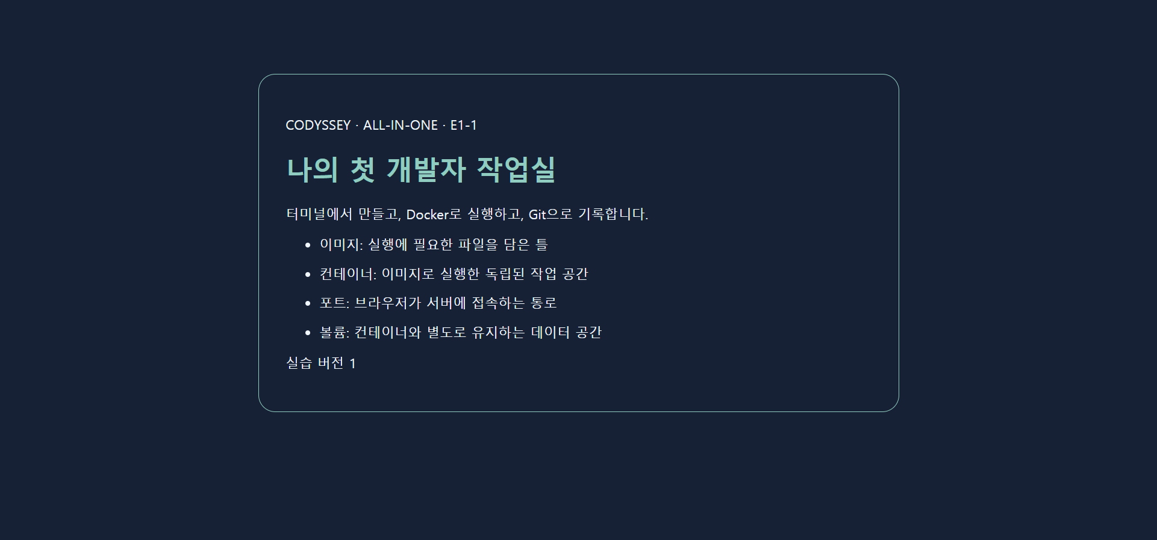
10 / 18
우리가 만든 웹페이지
이 화면을 Docker 웹 서버로 제공해요
HTML = 페이지 내용
NGINX = 페이지를 전달하는 웹 서버
정적 미리보기 · Docker 접속 증거와 구분
한 번에 한 단계씩 · 직접 실행하고 이유를 설명하기
Notes:
그림은 실제 HTML 파일을 Chrome에서 연 정적 미리보기입니다. Docker 접속 증거가 아닙니다. Docker HTTP 응답은 별도 Linux CI 로그에서 확인합니다.
출처: 대전 올인원 E1-1 미션 화면(2026-11-02 확인), 저장소 E1-1/docs/requirements.md

Slide 11
11 / 18
바인드 마운트: 내 폴더를 연결하기
내 컴퓨터의 site 폴더를 연결해요
파일을 수정한 뒤 새로고침하면
바뀐 내용을 바로 확인할 수 있어요
한 번에 한 단계씩 · 직접 실행하고 이유를 설명하기
Notes:
바인드 마운트는 호스트 경로를 컨테이너 안에 연결합니다. 이미지 COPY로 넣은 파일과 다릅니다. 이 실습은 원래 화면과 bind mount updated 문구를 curl로 비교했습니다.
출처: https://docs.docker.com/engine/storage/

Slide 12
12 / 18
볼륨: 작업실 밖에 둔 보관함
컨테이너에만 저장하면
컨테이너를 지울 때 데이터가 사라질 수 있어요
볼륨에 저장하면
컨테이너를 새로 만들어도 다시 읽을 수 있어요
한 번에 한 단계씩 · 직접 실행하고 이유를 설명하기
Notes:
볼륨은 Docker가 관리하는 저장 공간입니다. 컨테이너 삭제 전후 같은 볼륨을 다시 연결하고 proof.txt가 남아 있는지 확인합니다. 볼륨 자체를 삭제하면 보존되지 않습니다.
출처: https://docs.docker.com/engine/storage/

Slide 13
13 / 18
attach와 exec: 접속 방식의 차이
attach 이미 실행 중인 주 작업에 연결
exec 컨테이너 안에서 새 작업 실행
Ctrl+P 다음 Ctrl+Q
실행은 유지하고 연결만 분리해요
한 번에 한 단계씩 · 직접 실행하고 이유를 설명하기
Notes:
Ctrl+P, Ctrl+Q 분리는 -i -t로 실행한 컨테이너를 대상으로 설명합니다. Ctrl+C와 다릅니다. exec로 연 자식 셸의 종료는 주 프로세스가 살아 있으면 컨테이너 종료와 다릅니다.
출처: https://docs.docker.com/reference/cli/docker/container/attach/

Slide 14
14 / 18
Git과 GitHub
Git: 내 컴퓨터에 변경 이력 저장
commit = 설명을 붙여 남기는 기록
GitHub: 원격 저장소에 이력 공유
push = 내 기록을 원격으로 보내기
한 번에 한 단계씩 · 직접 실행하고 이유를 설명하기
Notes:
파일을 저장하는 것과 Git 커밋은 다릅니다. 커밋은 특정 변경을 이력으로 기록합니다. push는 로컬 커밋을 원격 저장소로 보냅니다. 비밀번호나 .env는 저장소에 올리지 않습니다.
출처: https://git-scm.com/book/en/v2/Getting-Started-About-Version-Control

Slide 15
15 / 18
오류를 만났을 때의 순서
① 실제 오류 메시지를 읽어요
② 원인을 예상해요
③ 명령으로 확인해요
④ 수정하고 같은 실험을 다시 해요
한 번에 한 단계씩 · 직접 실행하고 이유를 설명하기
Notes:
실제로 첫 CI에서 서버 준비 전 접속으로 연결 재설정 오류가 있었습니다. 컨테이너 생성과 HTTP 준비 완료가 다르다는 가설을 세우고 제한된 재시도를 추가해 재검증했습니다. 실행 권한 거부와 포트 충돌은 의도적으로 재현한 실험입니다.
출처: 대전 올인원 E1-1 미션 화면(2026-11-02 확인), 저장소 E1-1/docs/requirements.md

Slide 16
16 / 18
README는 다음 사람을 위한 안내서
무엇을 만들었는지
어떤 환경에서 어떻게 실행하는지
명령을 실행했을 때 무엇이 나왔는지
오류를 어떻게 해결했는지
한 번에 한 단계씩 · 직접 실행하고 이유를 설명하기
Notes:
평가자가 저장소 링크만 보고 모든 산출물과 증거를 찾을 수 있어야 합니다. 명령만 적거나 성공했다고 쓰는 대신 실제 출력을 연결합니다. 캡처에는 토큰과 비밀번호가 없어야 합니다.
출처: 대전 올인원 E1-1 미션 화면(2026-11-02 확인), 저장소 E1-1/docs/requirements.md

Slide 17
17 / 18
직접 해보는 10분 연습
작은 과제
practice 폴더에서 빈 파일을 만들고 복사해요
복사본 이름만 바꿔요
확인 질문: 현재 위치가 바뀌면
상대 경로는 왜 달라질까요?
한 번에 한 단계씩 · 직접 실행하고 이유를 설명하기
Notes:
읽을 범위는 미션 소개와 최종 결과물, 터미널 기본 조작입니다. 체크리스트: pwd로 위치 확인, 빈 파일 만들기, 복사, 복사본 이름 변경, ls -la로 결과 확인. 정답: 상대 경로는 현재 위치를 기준으로 하기 때문입니다.
출처: 대전 올인원 E1-1 미션 화면(2026-11-02 확인), 저장소 E1-1/docs/requirements.md

Slide 18
18 / 18
완료한 검증과 남은 사용자 단계
확인됨: Linux CI의 Docker·권한·데이터 보존
남음: 관리자 승인 후 내 PC에 WSL·Docker 설치
주소창 포함 접속 캡처와 VSCode 연동 확인
평가자 접근권한 확인 후 코디세이 제출
한 번에 한 단계씩 · 직접 실행하고 이유를 설명하기
Notes:
2026-11-03 WSL 설치는 관리자 권한 필요 오류 0x80073d28로 중단되었습니다. 자동 재부팅하지 않았습니다. CI 성공은 로컬 구축 또는 코디세이 평가 완료를 뜻하지 않습니다. 최신 세부 상태는 저장소 E1-1/evidence/STATUS.md를 확인합니다.
출처: 대전 올인원 E1-1 미션 화면(2026-11-02 확인), 저장소 E1-1/docs/requirements.md
https://github.com/Anyoungju/CODYSSEY-ALLINONE

